Slide 1
Site and Civil Engineering Department
Conférence soumissionnaires IT-4744/SCE
Gilles Bollinger
CERN, le 27 Avril 2022

Slide 2
Agenda
Champ d’application services nettoyage partie Suisse site de Meyrin
Prestation service nettoyage
Phase de démarrage du contrat
Execution du contrat
Annexes

Slide 3

Champ d’application service nettoyage partie Suisse site de Meyrin

Slide 4

Attribution de 2 lots (meilleur rapport qualité/prix)
Lot A
Le premier contrat pour les Services de Nettoyage du site du CERN de Meyrin et du Portail de Science.
LOT B
Le second contrat pour le Service de Contrôle Qualité du site du CERN de Meyrin et du Portail de Science
Option
Service blanchisserie pour les vêtements de travail du CERN

Slide 5
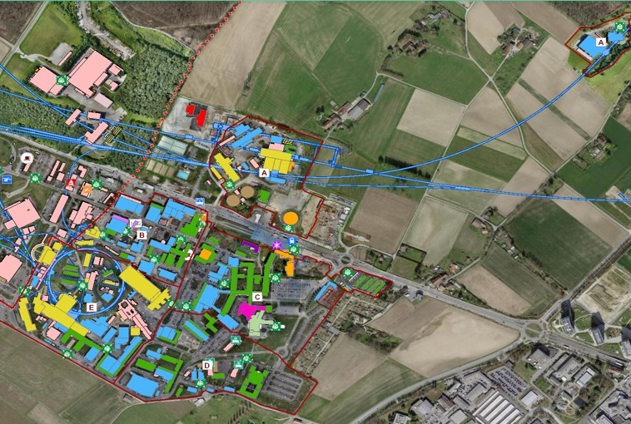
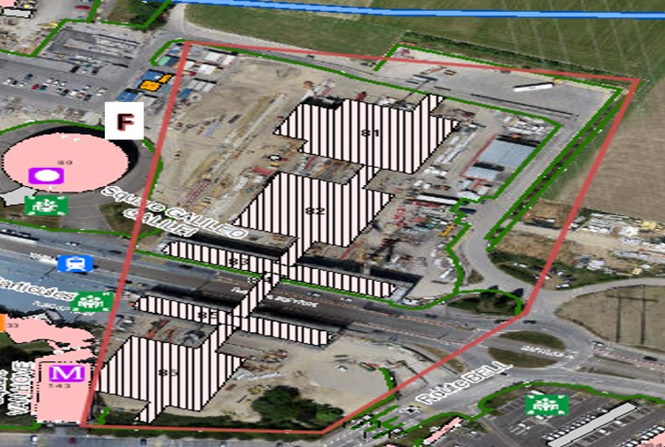
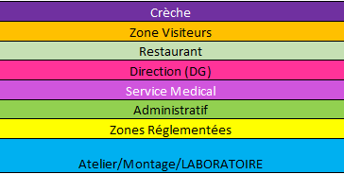
Zones géographiques concernées
Zone site de Meyrin partie Suisse
Zone Portail de la Science

Slide 6
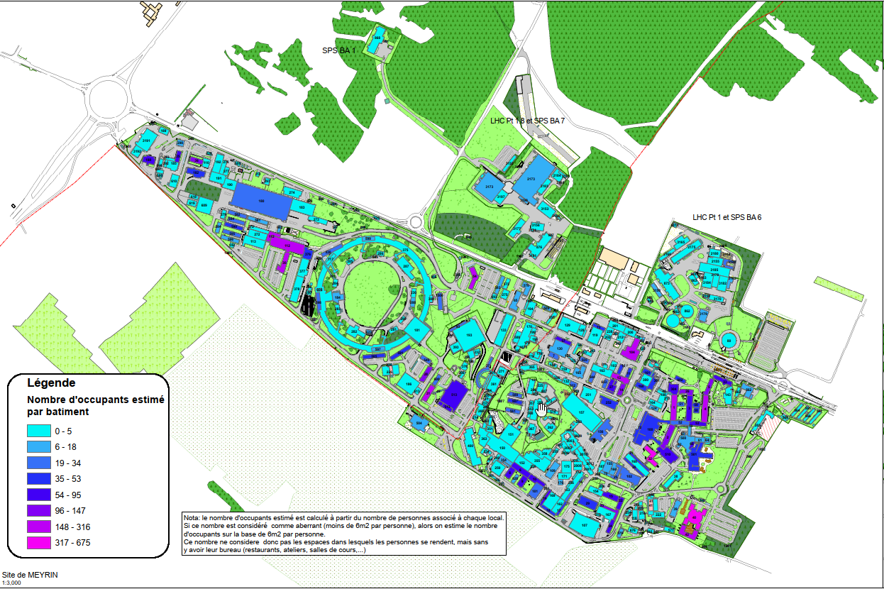
Fréquentation du site
Estimation du nombre de personnes sur les sites du CERN par jour: environ 10’000 personnes.
Ci-dessous le nombre d’occupants estimé par bâtiment

Slide 7
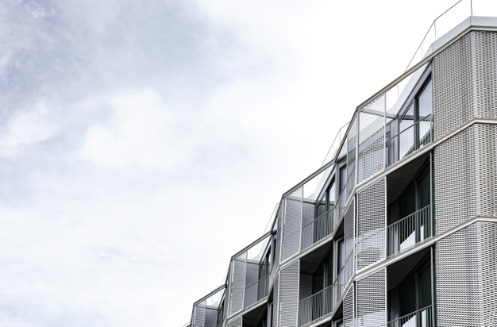
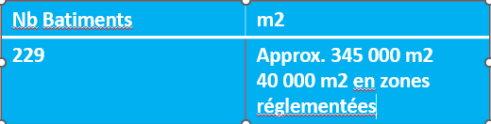
Spécification des Services nettoyage
Prestation de Nettoyage - Lot A
  Nettoyage régulier des locaux du CERN ;
  Nettoyage du Portail de la Science ;
  Permanence ;
  Service de nettoyage à la demande ;
  Gestion des consommables sanitaires ;
  Déneigement et salage des entrées des bâtiments;
  Service exceptionnel.
Prestation Contrôle Qualité - Lot B
  Contrôle Qualité du nettoyage
Spécificité - Lot A
  Secteur en majorité administratif, accueil, salles de conférence- forte densité;
  Bâtiment principal (Bat. 500/501): salle du Conseil, amphithéâtre principal, restaurant 1;
  Direction générale (Bat.42) pendant la durée des travaux du Bât 60(Fin des travaux prévue en 2025);
  Portail de Science (Bat. 81,82,83,84,85 et 86);
  Bâtiment des physiciens (Bat. 40);
  Crèche/jardin d’enfants du CERN (Bat.664 );
  Expositions ouvertes au public: Globe, bât 300; Portail de Science
  Réception du CERN (Bat.33);
  Service médical (Bat. 57);
  Service enregistrement (Bat. 55);
  Restaurant 2 (Bat. 504)

Slide 8
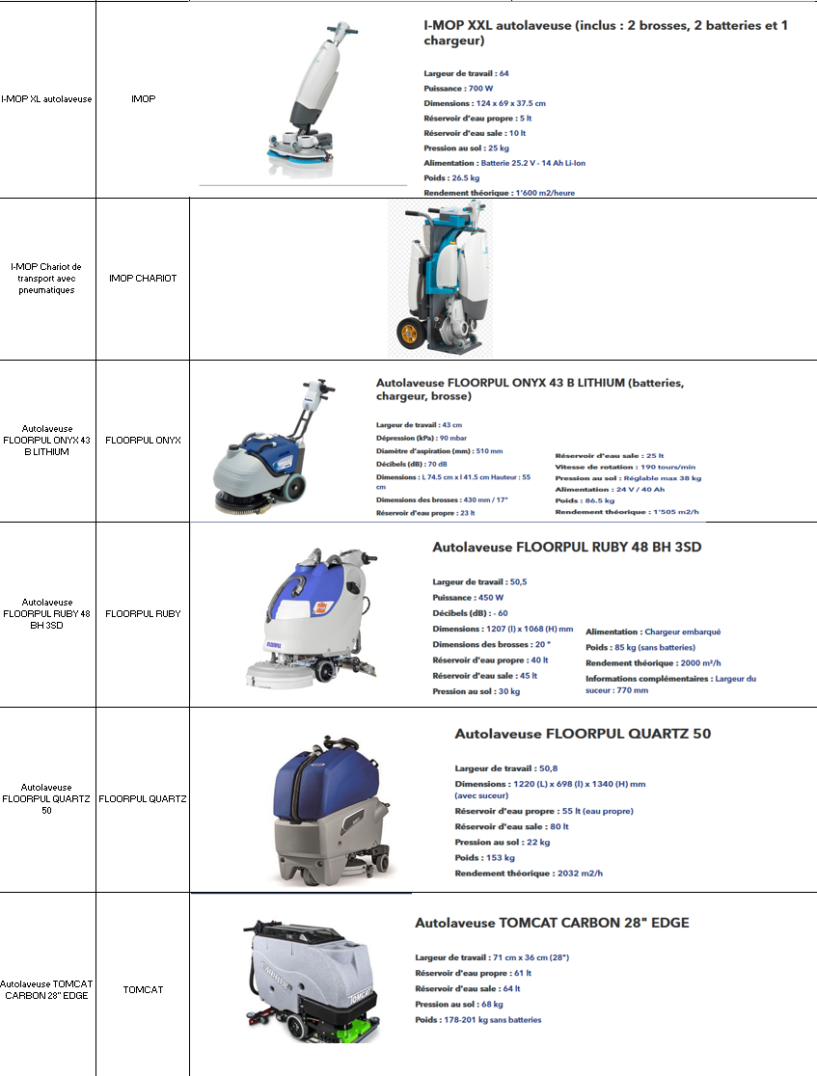
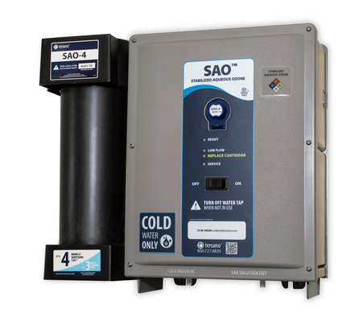
Matériel mis à disposition par le CERN
Le CERN met à disposition du Contractant du Lot A le matériel listé dans l’Annexe 1.
Toute dégradation ou usure prématurée fera l’objet d’un constat écrit avec le représentant du CERN: La remise en état sera sous la responsabilité du Contractant.

Slide 9
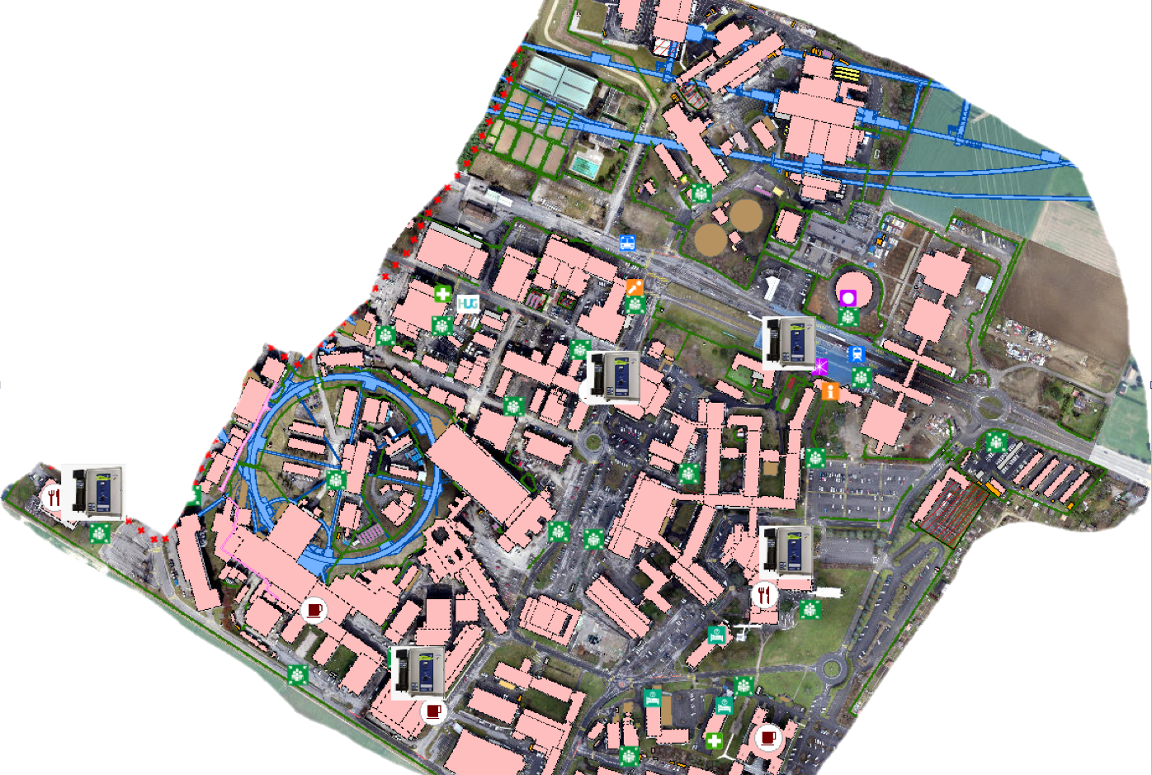
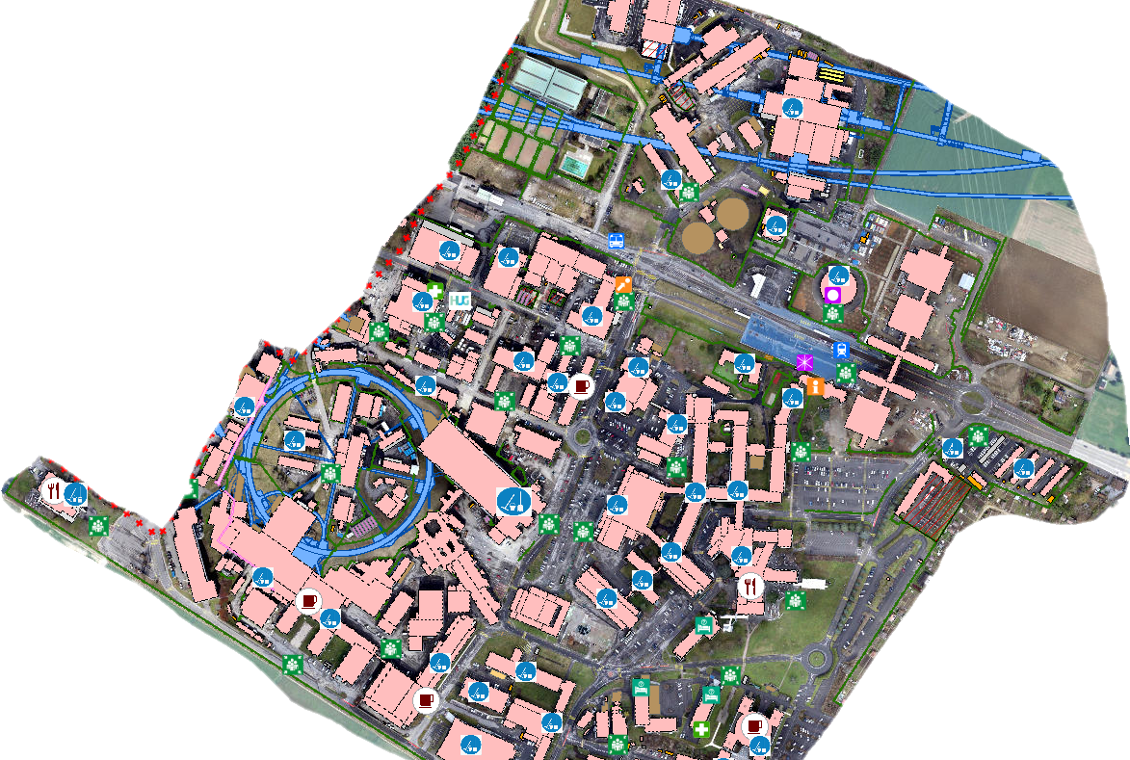
Locaux de stockage matériel nettoyage et production eau ozonée
5 machines Tersano pour production eau ozonée
31 locaux mis à disposition dans différents bâtiments

Slide 10
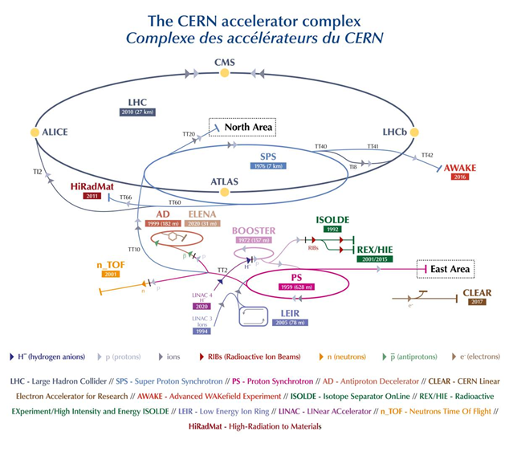
Interventions en zones réglementées (Lot A)
La plupart des installations se trouvent sur les sites français du CERN et une petite partie seulement fait l’objet d’une prestation incluse dans cet appel d’offre. En plus de ses prestations forfaitaires dans certaines de ces zones, le contractant du LOT A interviendra dans les complexes et accélérateurs sur les sites suisses du CERN durant les arrêts techniques et les longs arrêts des machines (TS, EYETS, LS) sur demande en travaux hors forfait.
Les installations principales concernées sont :
  ATLAS (point 1)
  SPS (Ba5, Ba6)
  n_TOF Zones Expérimentales
  PS/Booster
  Linac
Pour effectuer ces prestations , les formations
CERN obligatoires doivent être validées selon l’annexe 6.
Le contractant doit avoir au minimum 8 personnes formées.

Slide 11
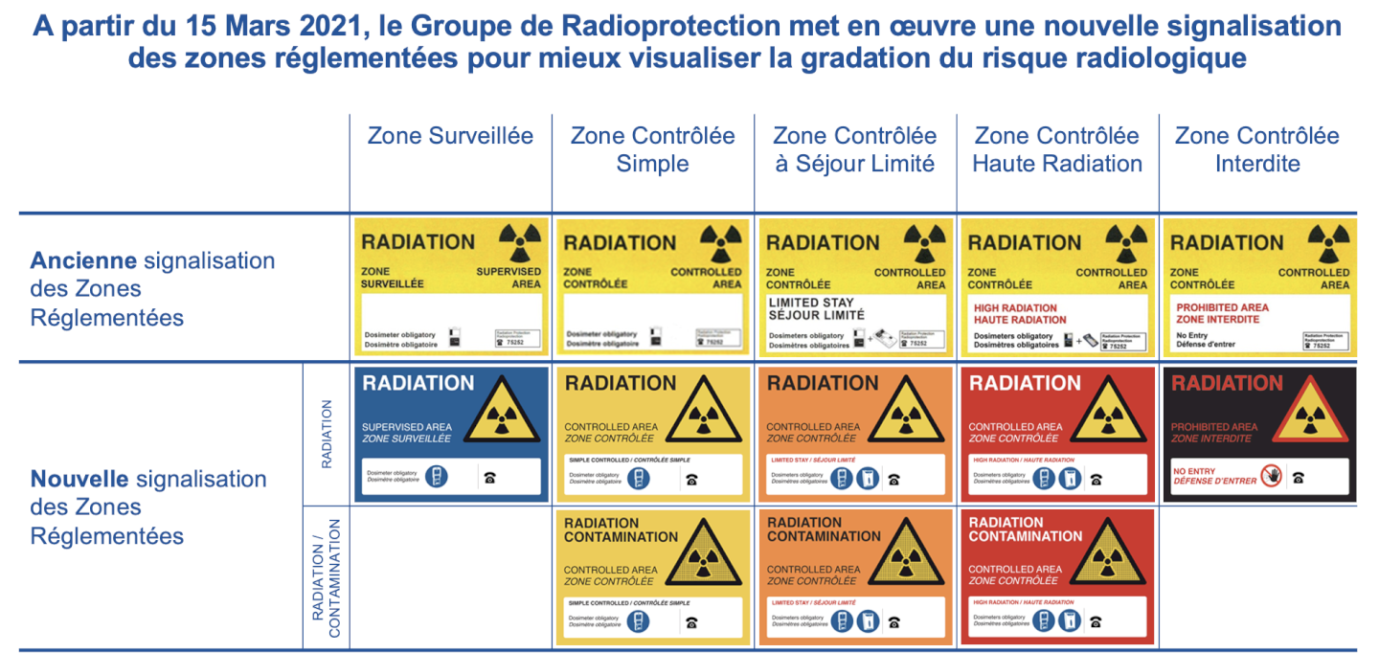
Zone réglementées (Lot A)
Zones Non-Règlementées (forfait);
Zones surveillées (forfait);
Zones Contrôlées :
    Zones contrôlée simples (hors forfait);
    Zones contrôlées de séjour limité (hors forfait);
    Zones contrôlées de haute radiation (non concernées par cet appel d’offre);
    Zones contrôlées interdites d’accès sauf exceptionnellement (non concernées par cet appel d’offre).
Classification CERN

Slide 12
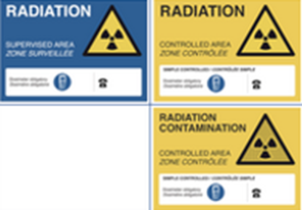
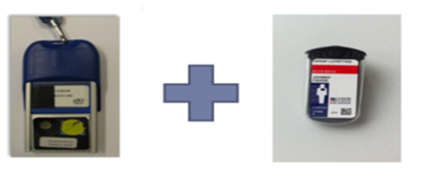

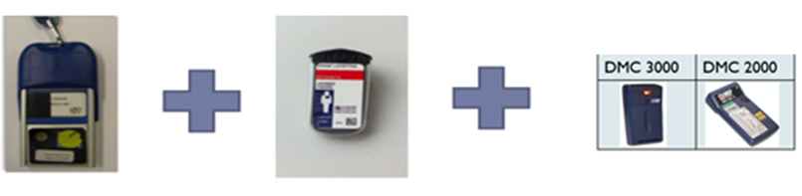
Dosimétrie Zone réglementées (Lot A)
Pour toute prestation en Zones surveillées et Zones Contrôlées Simple :
Dosimètre personnel CERN (DIS) + Dosimètre personnel contractant
Dosimètre opérationnel (DMC) pour les Zones Contrôlées à Séjour Limité
Les dosimètres personnels CERN (DIS) et les dosimètres opérationnels(DMC) sont fournis par le CERN

Slide 13
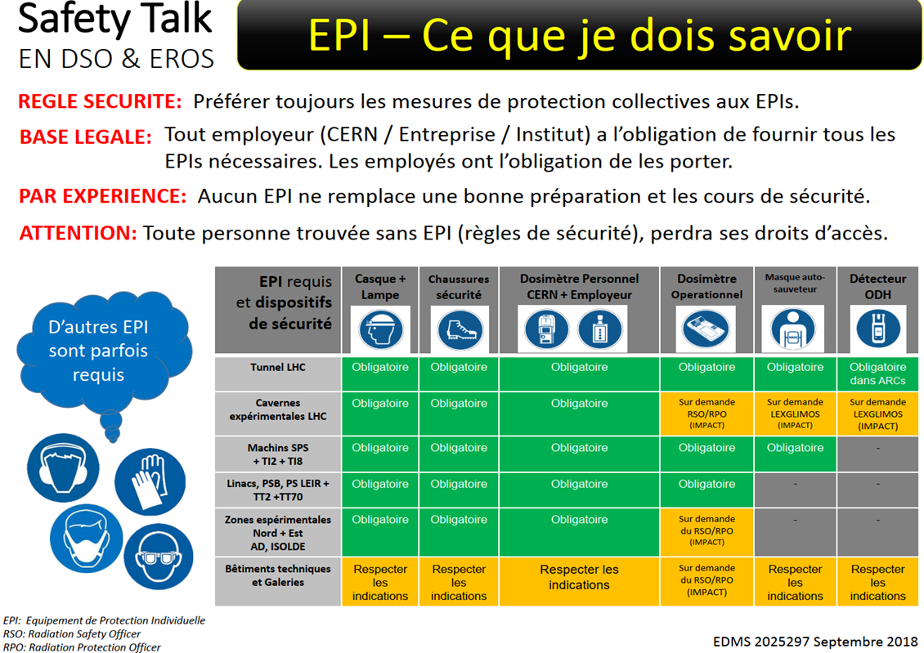
EPI à fournir par le contractant (sauf dosimètre CERN et détecteur ODH)

Slide 14
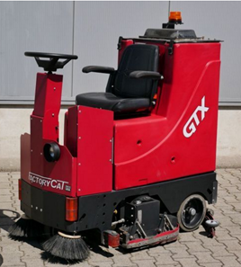
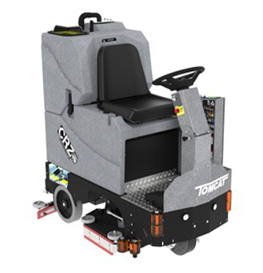
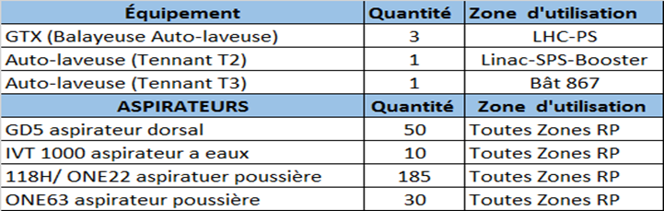
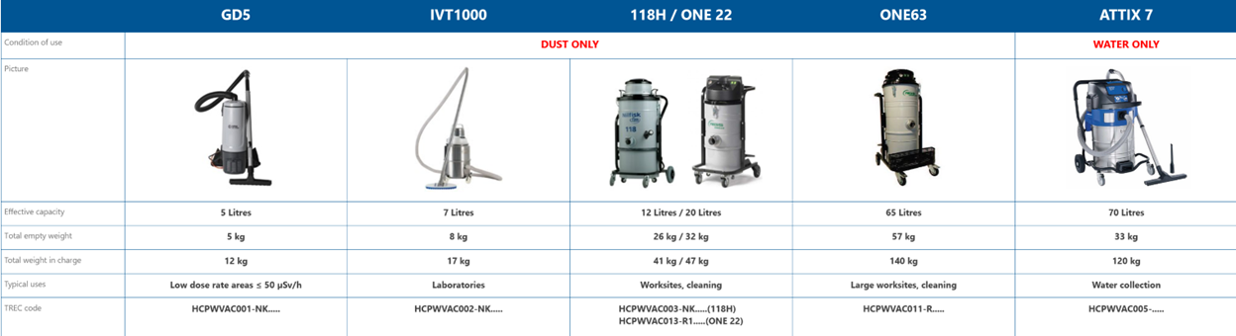
Matériel fourni par le CERN en zones réglementées
Le contractant pourra l’utiliser en prenant toutes les précautions nécessaires d’usage et suivant la procédure EDMS 1556473. v.1.7. relative aux aspirateurs.

Slide 15
Prestation service nettoyage

Slide 16
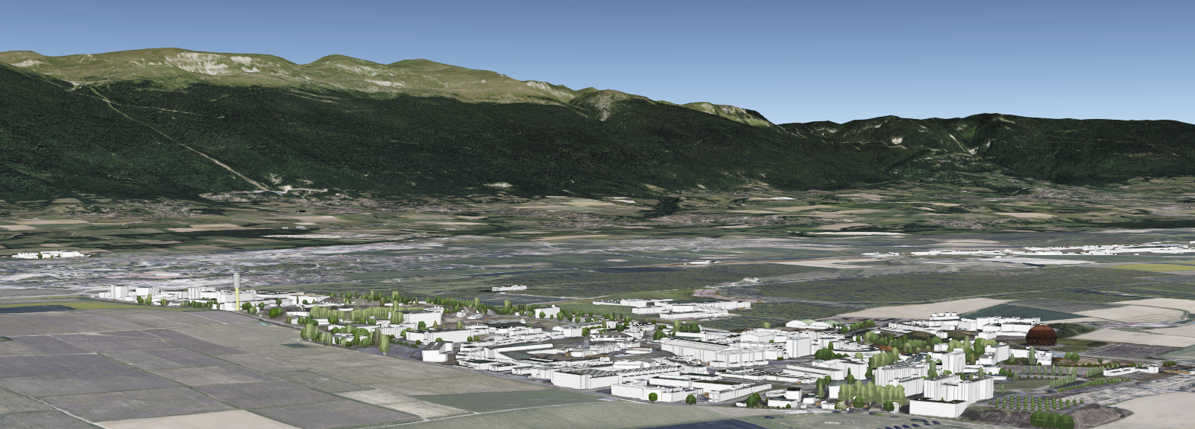
Surfaces nettoyables
Les chiffres fournis dans l’Annexe 1 sont ceux extraits de la base de donnée CERN au cours du 3ème trimestre 2022, et servent de base à l’adjudication.
Une nouvelle version de l’état des surfaces sera fournie à la mise en place de contrat et suivra les principes de l’évolution des prestations forfaitaires (décrit slides suivants).

Slide 17
Dispositions environnementales
Evacuation des eaux usées :
Le Contractant doit puiser l’eau nécessaire aux différents travaux aux robinets de puisage. Il doit verser les eaux usées dans les endroits désignés à cet effet et en aucun cas dans les lavabos et urinoirs. Il est strictement interdit de déverser des eaux usées ailleurs que dans le réseau des eaux usées (par exemple sur le sol ou sur la route). Si les eaux usées ne respectent pas les conditions de déversement, elles devront être éliminées selon la procédure définie par l’Annexe 10.
Evacuation des déchets, tric sélectif :
Un système de tri sélectif à la base (au niveau des corbeilles et des poubelles) est mis en place sur le site par le CERN. Le Contractant ne doit en aucun cas mélanger les déchets collectés avec les ordures ménagères (déchets non triés). Le Contractant doit éliminer les déchets spéciaux selon la procédure applicable (par ex. emballages souillés par des produits dangereux, eaux de nettoyage).
Les Services incluent l’évacuation des déchets selon leur type, par acheminement séparé, vers les conteneurs spécifiques.
Méthode de nettoyage sans chimie :
Le Contractant doit utiliser des produits respectueux de l’environnement (produits de nettoyage et papier).
Le Contractant devra choisir des produits pourvus d’une certifications/norme sur les produits de nettoyage : « NF », « L’écolabel européen », « Blue angel », et qui rentrent dans la définition de nettoyage selon l’annexe 2 de l’ordonnance sur la réduction des risques liés aux produits chimiques ORRChim.
Le CERN privilégie le remplacement des produits de nettoyage chimiques traditionnels par le Système de Nettoyage à l'Eau Ozonée (OAS)

Slide 18
Famille de locaux et fréquences
Le CERN attribute une “famille” pour chaque local listé dans l’Annexe 1 (Lot A), et une “fréquence” de nettoyage:
La famille résume le type de prestation à réaliser dans ce local, er sert également de base aux grilles de contrôle;
La fréquence reflète la périodicité minimale à laquelle la prestation devra être exécutée.

Slide 19
Niveau de qualité attendu
Le Contractant déploiera les moyens nécessaires pour atteindre ces niveaux lors des contrôles qualité effectués.

Slide 20
Cadences observées par le CERN
Avec le retour d’expérience terrain, le CERN indique les intervalles de cadence observé par famille :
Le soumissionnaire précisera dans l’Annexe1, la cadence retenue par famille de locaux.
Les cadences du contractant devront lui permettre d’atteindre les niveaux de qualités requis.

Slide 21
Phase de démarrage du contrat

Slide 22
Phase de démarrage du contrat (1/2)
Le soumissionnaire du Lot A et Lob B doit présenter une ébauche de plan de démarrage présentant toutes les activités préparatoires et ressources envisagées avant le démarrage du contrat (plan à joindre au questionnaire d’évaluation).
Formation par le CERN obligatoire Lot A Lot B (à partir du 1er Septembre 2023) :
Pour le responsable de site (16h), les chefs d’équipes (16h), responsable QHSE (4h), et Inspecteur nettoyage (4h), le CERN organisera et fournira sur le site du CERN les formations nécessaires pour utiliser les équipements et logiciels suivants :
TRAKA (Armoire à clés);
ADAMS/EDH (Outil qui permet au responsable de site ou son remplaçant de demander des accès pour son personnel à des locaux très spécifiques);
SNOW (Outil destiné à offrir aux utilisateurs du CERN un point d’accès centralisé à tous les services fournis sur le domaine du CERN, y compris les services faisant l’objet de la présente spécification technique);
JMT (outil de gestion des « JOBs » qui permet d’éditer et d’émettre les « JOBs » demandés par le CERN et qui produira ensuite la facturation de ces prestations hors forfait);
IMPACT (outils à utiliser pour la déclaration des activités dans les zones expérimentales, les souterrains, les accélérateurs et les Zones Réglementées).

Slide 23
Phase de démarrage du contrat (2/2)
Formations CERN obligatoire à faire suivre à l’ensemble du personnel du contractant
Avant le commencement d’exécution du contrat, outre les formations CERN mentionnées pour le personnel d’encadrement, le Contractant doit s’assurer que son personnel suive toutes les formations de sécurité mentionnées en Annexe 6

Slide 24
Execution du contrat

Slide 25
Accès au sites du CERN
Enregistrement obligatoire des personnes et des véhicules (prévoir 3 semaines de délai pour tout nouvel enregistrement de personnel). Le contractant doit prévoir un «vivier» de remplaçants formés et connaissant les sites du CERN.
Port du badge obligatoire. Cette carte est personnelle et intransmissible
Les trousseaux de clefs permettant d’ouvrir les locaux où les prestations sont à effectuer seront disponibles dans des armoires à clefs électroniques mises à disposition et gérées par le CERN. Le personnel du contractant devra utiliser un trousseau qu’il devra prendre en début de service dans l’armoire à clefs grâce à sa carte d’accès CERN et remettre impérativement en fin de service.
Les trousseaux de clefs sont tous identiques, et regroupés par fonction dans les armoires.
- Responsable de site ;
- QHSE ;
- Chefs d’équipes ;
- Agents entretien nettoyage régulier (prestations forfaitaires) ;
- Permanence de jour ;
- Agents entretien nettoyage hors forfait (prestations supplémentaires).

Slide 26
Horaires de prestation de nettoyage
Les horaires pour les Services sur le site de Meyrin (partie Suisse), sont fixés à 6h00 pour le début de service, et jusqu’à 22h00 pour la fin de service, du lundi au samedi, 50 semaines par an.
Les horaires pour les Services du Portail de la Science , sont fixés comme suit:
Lundi de 13h00 à 17h00
Mardi au Samedi entre 18h00 et 22h00 (jours fériés et congés officiels du CERN inclus), 52 semaines par an.
Dimanche: horaires à définir (entre 8h00 et 18h00)
 | FAMILLES DE LOCAUX | Matin | Journée | Soir
Famille | Description | 06h00 - 8h30 | 07h30 - 17h30 | à partir de 17h30
A | Atelier/Montage |  | OK | OK
B | Administratif | OK |  | OK
C | Circulation | OK |  | OK
E | Tunnel/Galerie (sur demande) | N/A | N/A | N/A
H | Stockage (sur demande) |  | OK
L | Local technique (sur demande) |  | OK | OK
P | Réunion/Formation | OK |  | OK
R | Restaurant, Coin café | OK |  | OK
S | Sanitaire/Vestiaire | OK | OK | OK
T | Toiture/Toit (sur demande) | N/A | N/A | N/A
Proposition d’organisation des équipes de travail en Annexe 3

Slide 27
Gestion des Services (Lot A)
Afin d’assurer l’exécution des services, le contractant nomme un(e) responsable de site à plein temps (ETP) qui est en charge de la gestion, de la coordination et du suivi des services. Il/Elle est joignable à tout moment.
Pour remplir cette fonction, le contractant doit prévoir 40 heures/semaine effectives opérationnelles sur le site du CERN, hors jours fériés CERN et fermetures du CERN, comme un minimum requis.
Durant ses périodes d’absence (congé, maladie, formation, etc.), son remplaçant doit pouvoir remplir les mêmes fonctions, posséder une parfaite connaissance du site et de ses contraintes, avoir le même niveau de formation sur les outils CERN et faire partie de l’équipe d’encadrement du contrat.
Un ETP au CERN représente un total de 1952 heures soit 8 heures effectives de présence au CERN pendant les jours ouvrables du CERN (244 jours par an sur 50 semaines par an)
Description des taches: section 4.1.2
Description qualification et expériences : section 4.1.6.1

Slide 28
Ressources humaines fournies par le contractant (Lot A)
Responsable de site : Cette fonction doit être remplie à plein temps sur le site du CERN (1952h/an). Son remplaçant doit pouvoir remplir les mêmes fonctions et faire partie de l’équipe encadrante pour le contrat du CERN.
Chefs d’équipe : Le contractant devra assigner un nombre suffisant de personnel d’encadrement. Le minimum requis est de 3904 heures/an. Durant leurs périodes d’absence, leurs remplaçants doivent pouvoir remplir les mêmes fonctions, avoir les formations nécessaires et une connaissance du site.
Responsable QHSE : Participation à au moins 8 heures de contrôle contradictoire par mois avec le CERN ou le contractant du Lot B.
Permanence de jour: Un service de permanence de 8h30 à 17h30 les jours ouvrables du CERN d’au moins un ETP dont la mission est décrite en section 2.3.2.1. Le personnel dédié à la permanence de jour ne peut être utilisé pour réaliser des prestations hors forfait ni pour réaliser les reprises de prestations dues à un défaut de qualité durant ses heures de permanence. Le personnel du service de permanence devra être œuvrant pendant toute la durée du service. En aucun cas, il ne s’agit d’une permanence passive.
Agent de propreté : Le contractant devra assigner un nombre suffisant de personnel pour le service de nettoyage régulier forfaitaire pour satisfaire au niveau de qualité requis dans la présente spécification technique. Durant leurs périodes d’absence, leurs remplaçants doivent pouvoir remplir les mêmes fonctions, avoir les formations nécessaires et une connaissance du site.
Le contractant s’engage à affecter à l’exécution du contrat les ressources humaines nécessaires et adaptées en termes d’effectifs et de qualifications.
Catégorie professionnelle selon l’article 8 de la Convention Collective du secteur du nettoyage pour la Suisse romande (CCT) – assimilé cadre ou cadre.

Slide 29
Ressources humaines fournies par le contractant (Lot B)
Lot B:
- Inspecteur nettoyage : Cette fonction doit être remplie à mi-temps sur le site du CERN (1250h/an). Son remplaçant doit pouvoir remplir les mêmes fonctions.

Slide 30
Ressources matérielles fournies par le contractant
Le contractant doit fournir pour les services définis dans la spécification technique sans limitation de seuil, l’ensemble des matériels, équipements, consommables et produits nécessaires à l’exécution des prestations (prestations forfaitaires et prestations hors forfait).
Téléphones portables (Lot A et Lot B)
Lot A : L’équipe d’encadrement (chef de site et chefs d’équipes) et les agents de permanence doivent disposer chacun d’un téléphone portable ;
Lot B : Les agents de contrôle doivent disposer chacun d’un téléphone portable et d’une tablette (avec géolocalisation).
Équipement informatique (Lot A et Lot B)
Un ordinateur (de bureau ou portable) pour l’encadrement ;
Une imprimante ;
Un scanner (couplage avec imprimante possible.
Tenue vestimentaire (Lot A et Lot B)
Le personnel du Contractant doit être identifiable avec des tenues de travail identiques et propres : Blouse, pantalon, veste, combinaison de travail de saison;
Le port visible du badge personnel CERN est obligatoire sur les sites du CERN;
La dotation pour chaque agent doit être suffisante pour que les tenues soient en permanence dans un strict état de propreté (a minima à la prise de poste).

Slide 31
Fournitures sanitaires
Le prix des consommables sanitaires et leur remplacement doivent être compris dans le prix consommables de la famille S :
Distributeurs d’essuie-mains papier en feuille ;
Distributeurs de rouleaux de papier hygiénique ;
Distributeur de savon mousse ou liquide ;
Distributeur de savon d’atelier ;
Distributeur de pochette d’hygiène féminine ;
Assainisseurs d’air (rechargement des appareils compris): seulement 5 assainisseurs d’air, 2 au 501/S-101 et 2 au 501/S-102 et 1 501/1-101 Glassbox
Accessoires de sanitaire, le remplacement de :
Brosse WC, couvercles WC, etc.…(prix bordereau hors forfait)

Slide 32
Prestations forfaitaires
La tarif horaire par famille dans le formulaire de soumission comprennent:
Le nettoyage régulier selon les fréquences et niveaux de qualité minimum requis dans le cahier des charges;
La fourniture de tous les consommables, EPI nécessaire à la réalisation de la prestation;
Les consommables et approvisionnement des appareils sanitaires.
Toute prestation non exécutée doit être déclarée au représentant CERN
Prestations hors forfait
Les prestations hors forfait, c’est-à-dire celles non définie dans les prestations forfaitaires et qui ne peuvent pas être assurées par la permanence de jour, sont réalisées exclusivement à la demande du CERN par « JOBs » provenant du responsable technique CERN.
Une proposition financière sera établie sur la base des prix unitaires contractuels selon le bordereau de prix de l’annexe 1;
ou d’un devis dans le cas où la prestation demandée n’est pas couverte par les prix bordereaux de l’annexe 1 .
Ces prestations ne peuvent en aucun cas être effectuées par les agents d’entretien ou la permanence de jour durant leurs heures de travail prévues pour exécuter les prestations forfaitaires.

Slide 33
Evolution des prestations forfaitaires
Pendant toute la durée du contrat, le CERN se réserve le droit de modifier, à la hausse ou à la baisse, le volume des prestations forfaitaires initialement prévues:
Ce type de variation est soumis à un préavis écrit d’une semaine au Contractant et n’a pas d’impact sur les prix appliqués pour la rémunération du service concerné (comme préciser dans le formulaire de soumission);
A la date anniversaire du contrat, le montant annuel du forfait sera revu en fonction de des variations décrites ci-dessus et de la variation éventuelle des locaux du CERN dans la base de donnée « CERN location ». Les variations éventuelles à ce stade se feront au prorata du montant forfaitaire précèdent;
En cas de suppression partielle de prestations forfaitaires, le Contractant ne pourra prétendre à aucune indemnité de la part du CERN.

Slide 34
Evaluation des services
Les contrôles seront effectués à l’aide des tablettes et du système de notation mis en place par le CERN et le contractant du Lot B.
Autocontrôles du Contractant Lot A :
Le Contractant a l’obligation d’effectuer des autocontrôles permanents des services qu’il fournit sur le site;
Les autocontrôles sont journaliers;
Ils sont réalisés par les chefs d’équipes;
Les zones autocontrôlées sont choisies par le Contractant;
Toutefois, le CERN se réserve la possibilité de définir ponctuellement des zones à autocontrôler.
Contrôles effectués par le Contractant Lot B :
Le Contractant a l’obligation d’effectuer des contrôles permanents des services fournit sur le site par les Contractants du lot A;
Les contrôles sont journaliers et réalisés à l’aide de l’outil de contrôle fourni par le Contractant titulaire du lot B;
Les contrôles non géolocalisé ne sera pas comptabilisé comme ayant été effectués;
Les contrôles effectués chaque jour par le Contractant du Lot B devront respecter les minimas suivants :
3 locaux de la famille A ;
20 locaux de la famille B ;
5 locaux de la famille C ;
5 locaux de la famille P ;
3 locaux de la famille R ;
10 locaux de la famille S ;
Répartis sur au moins six bâtiments distincts
Le contractant du Lot A doit reprendre toute prestation n’atteignant pas les niveaux minimum de qualité requis selon processus de non-conformité

Slide 35
Processus de mise en conformité
Le Contractant du lot A devra prendre les mesures nécessaires pour assurer la conformité de toute prestation n’atteignant pas les niveaux minimums de qualité requis définis en section 1.2 sous un délai d’une heure ouvrable pour les familles S, P et R et sous un délai de huit heures ouvrables pour les autres familles.
Le Contractant du Lot A a l’obligation de procéder ensuite à un autocontrôle de la prestation remise en conformité dans l’heure qui suit.
Pour rappel, la remise en conformité ne peut être effectuée par la permanence de jour ni par du personnel dont les heures sont payées sur les prestations forfaitaires.
Après la remise en conformité, le CERN peut ensuite procéder à un contrôle qualité.

Slide 36
Annexes

Slide 37
Liste des annexes

Slide 38
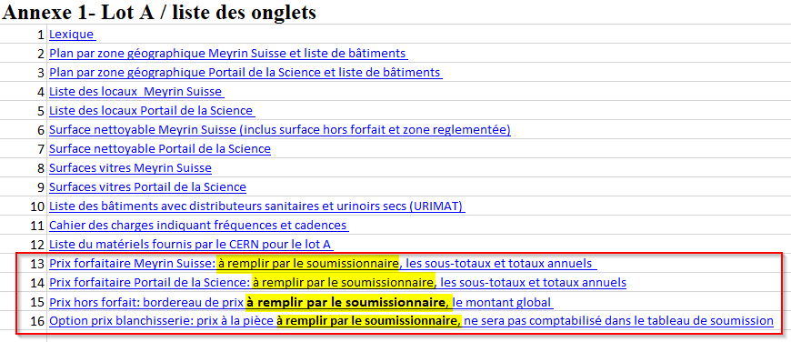

Annexe 1 : quoi remplir

Slide 39
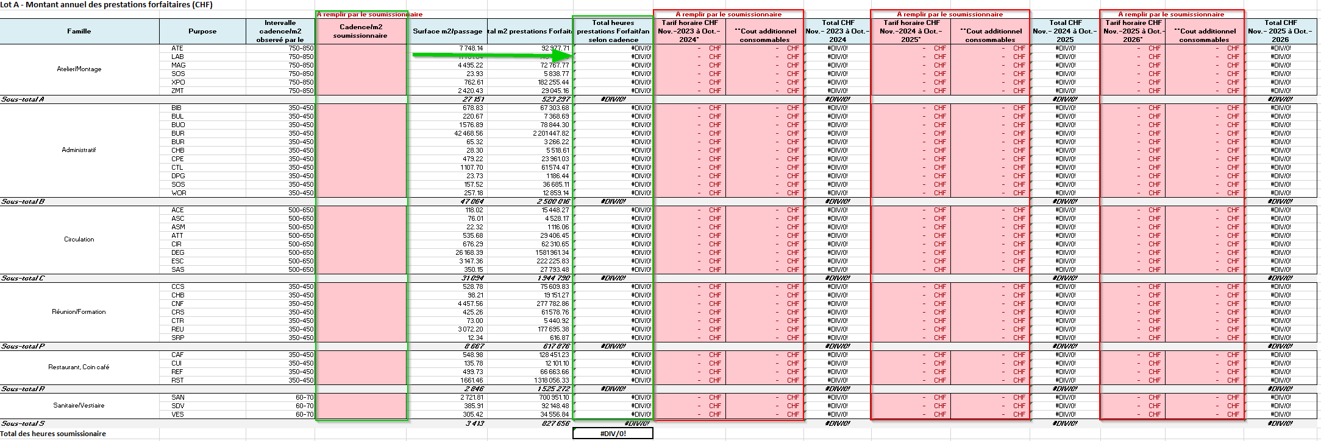
Annexe 1 : comment remplir

Slide 40
